Slide 1
PHÒNG GIÁO DỤC – ĐÀO TẠO ĐẠI LỘC
TRƯỜNG TIỂU HỌC &THCS ĐẠI TÂN
Kính chào quý thầy cô giáo, cùng các em học sinh
Môn:Toán
Lớp: 1A
Thực hiện : Nguyễn Thị Chương

Slide 2

Khởi động

Slide 3

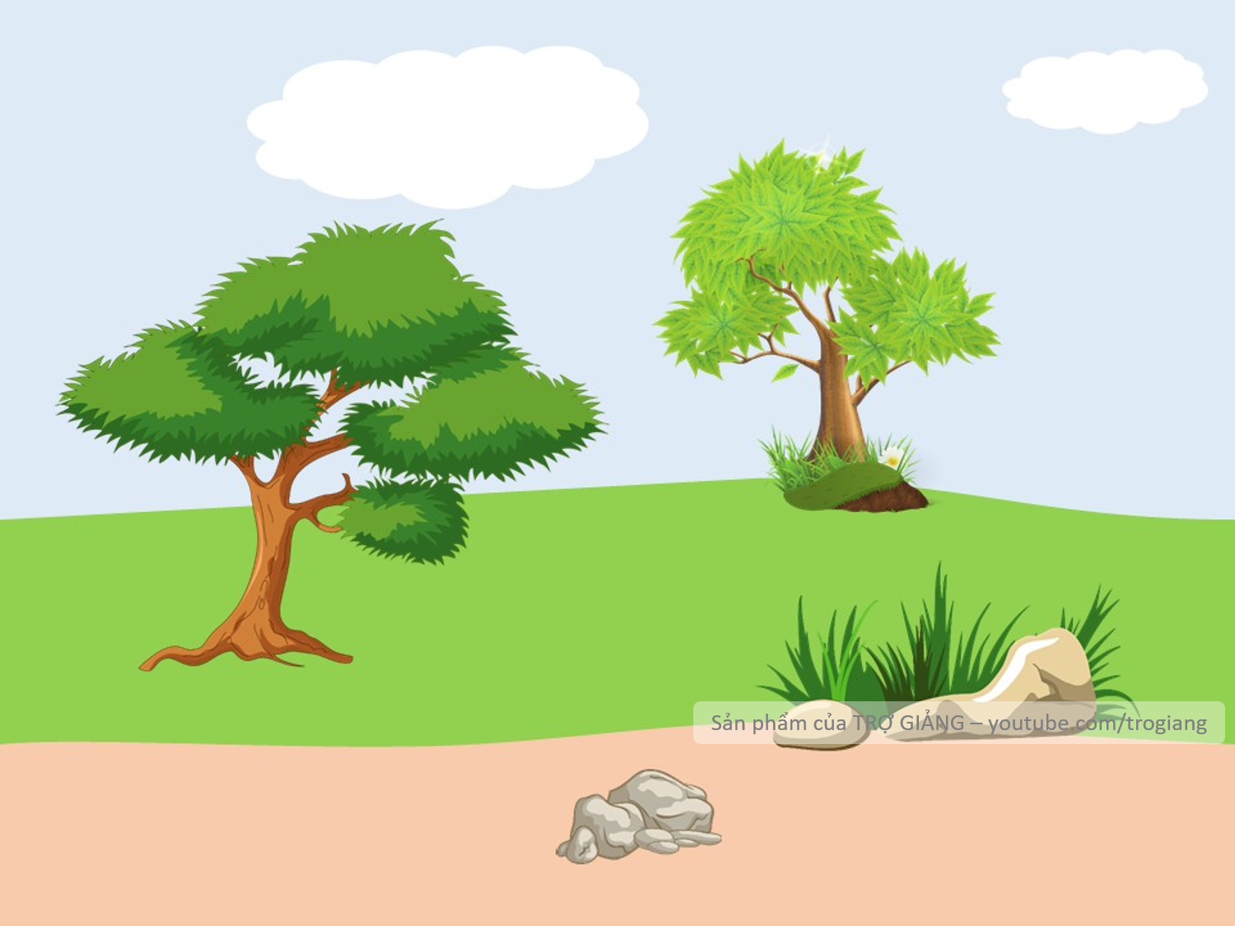


VƯỢT CHƯỚNG
NGẠI VẬT

Slide 4





8 – 3 – 2 =
3
Không trả lời được thì mình giúp cho để qua vòng nhé!

Slide 5

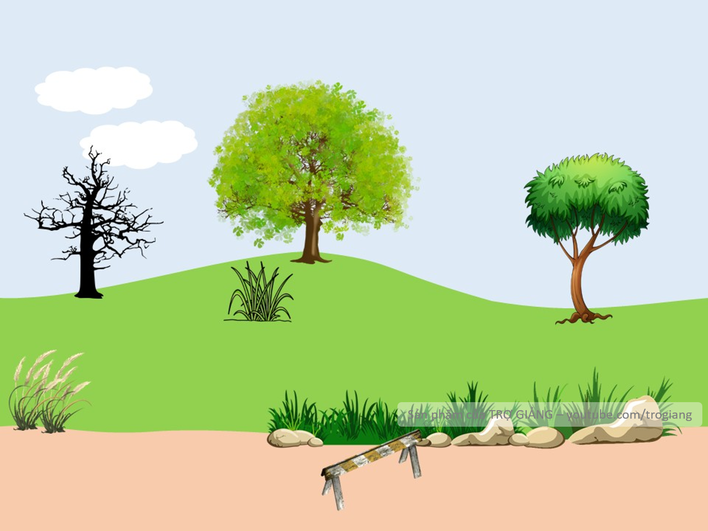

10 – 7 =
3
Không trả lời được thì mình giúp cho để qua vòng nhé!

Slide 6

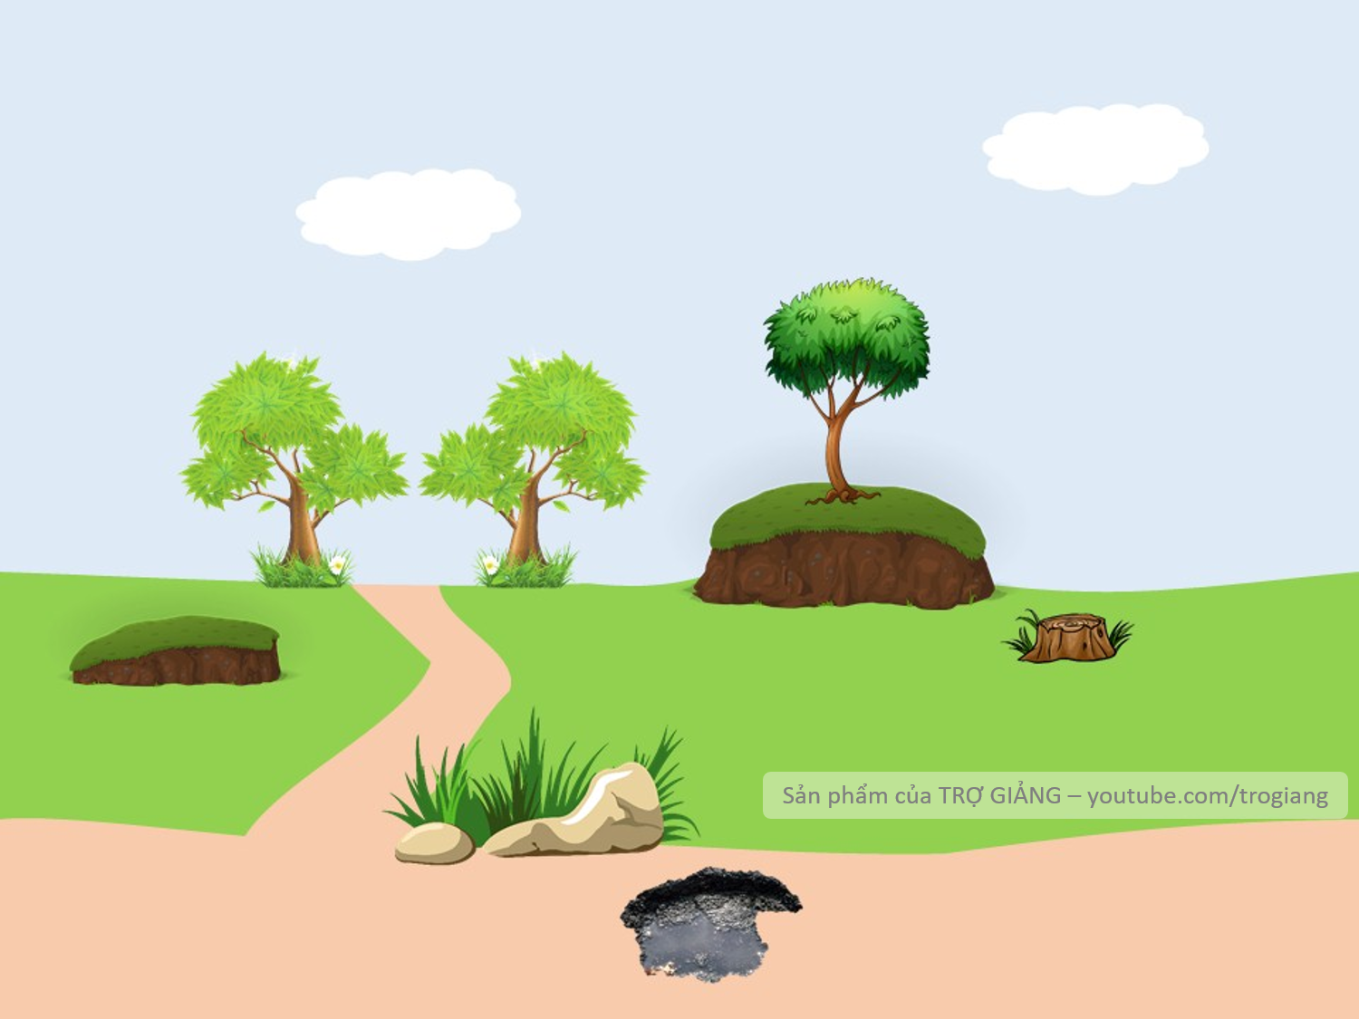
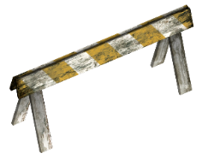
7 – 4 =
3
Không trả lời được thì mình giúp cho để qua vòng nhé!

Slide 7
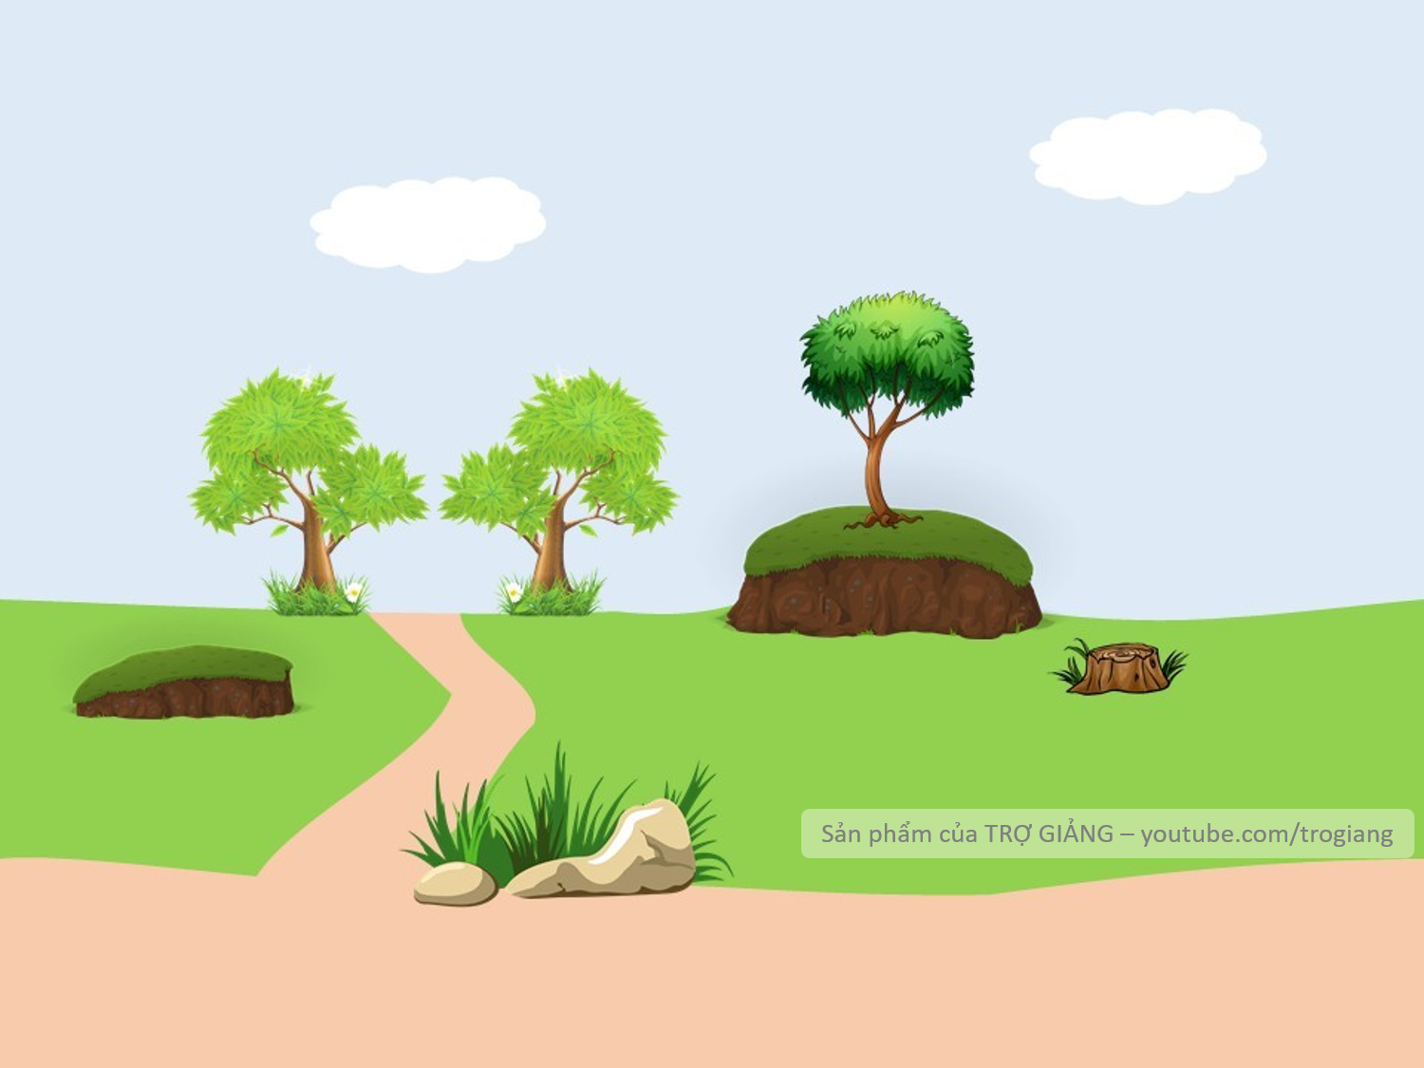
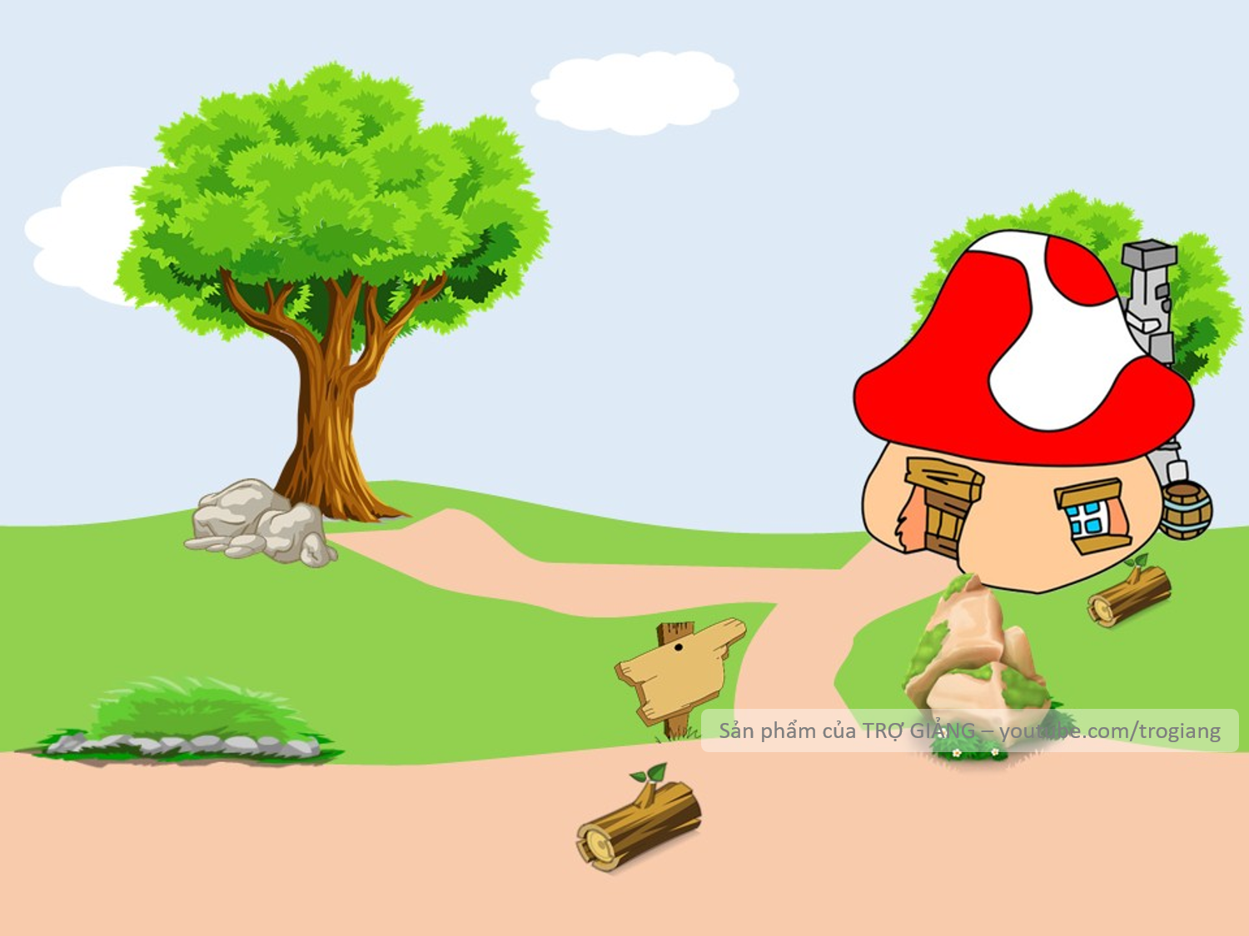
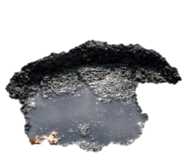
3 – 0 =
3
Không trả lời được thì mình giúp cho để qua vòng nhé!

Slide 8
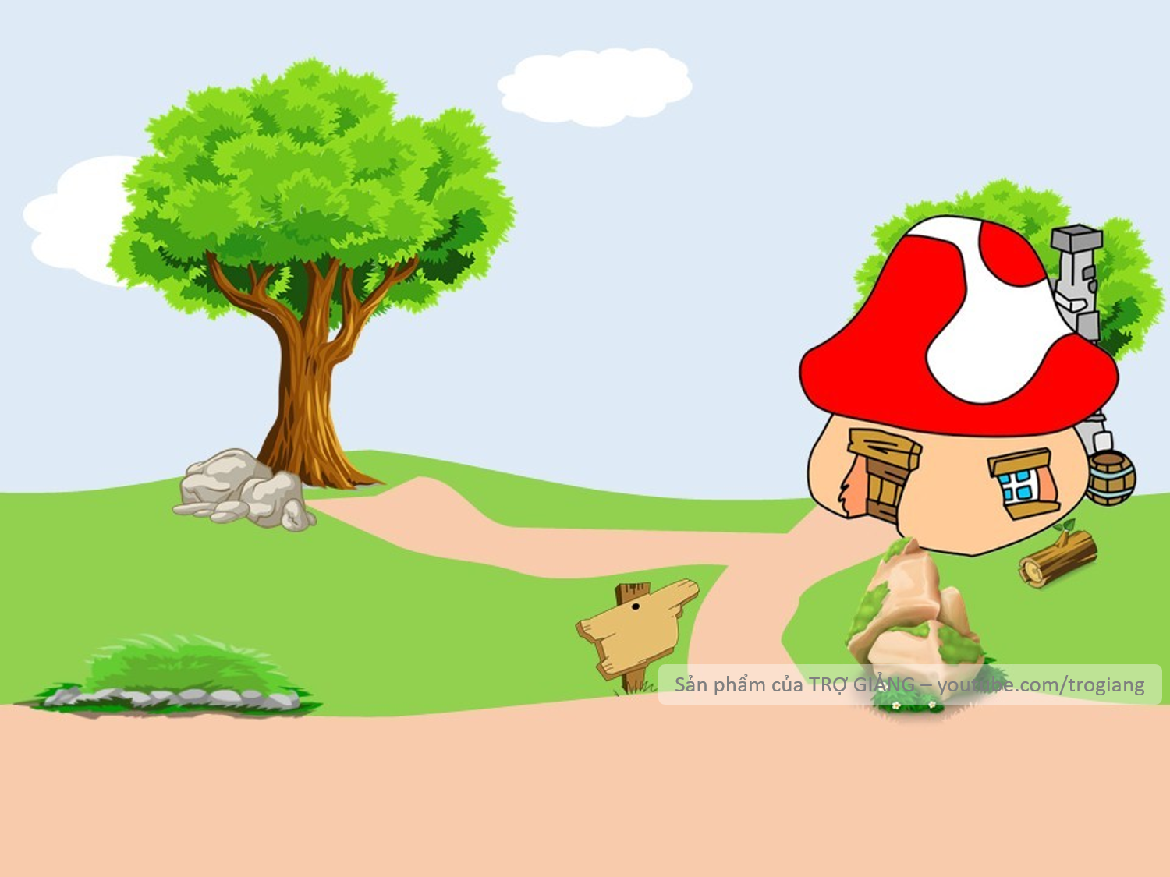





Trên ô xe buýt có 10 bạn, đến bến đỗ đầu tiên có 4 bạn xuống xe, đến bến đỗ thứ hai có 3 bạn xuống xe. Hỏi lúc này, còn mấy bạn ở trên xe buýt ?
10 – 4 – 3 = 3
CHÀO MỪNG TÍ XÌ TRUM VỀ NHÀ
Không trả lời được thì mình giúp cho để qua vòng nhé!
Đáp án số 5

Slide 9


MÁI TRƯỜNG TUỔI THƠ
Thứ ba ngày 28 tháng 11 năm 2023
Tiết 1

Slide 10
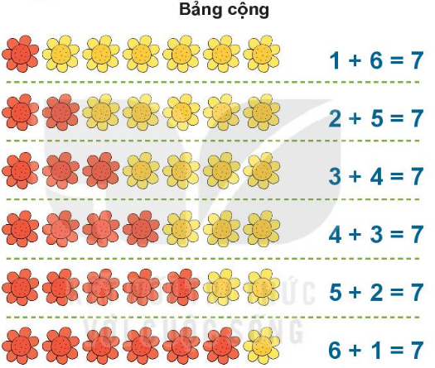
MÁI TRƯỜNG TUỔI THƠ

Slide 11
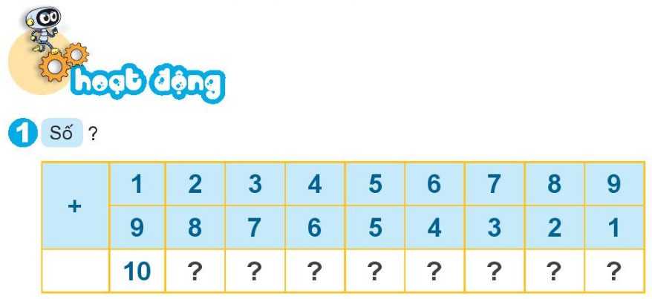
MÁI TRƯỜNG TUỔI THƠ
10
10
10
10
10
10
10
10

Slide 12


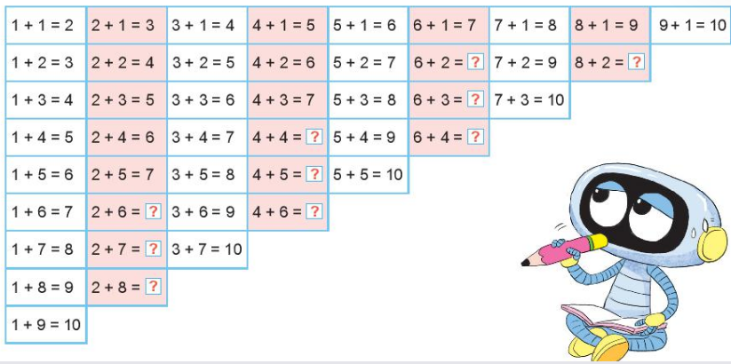
MÁI TRƯỜNG TUỔI THƠ
8
10
9
8
10
9
8
10
9
10

Slide 13




non
Ong
học
việc

Slide 14

3 + 2 =
5
6
9
10

Slide 15
3 + 3 =
5
6
9
10

Slide 16
7 + 3 =
5
6
9
10

Slide 17
4 + 1 =
5
6
9
10

Slide 18
2 + 8 =
5
6
9
10

Slide 19
6 + 3 =
5
6
10
9

Slide 20
Nhận xét –dặn dò

Slide 22

BÀI 12:
BẢNG CỘNG, BẢNG TRỪ TRONG PHẠM VI 10
(TIẾT 2)

Slide 23

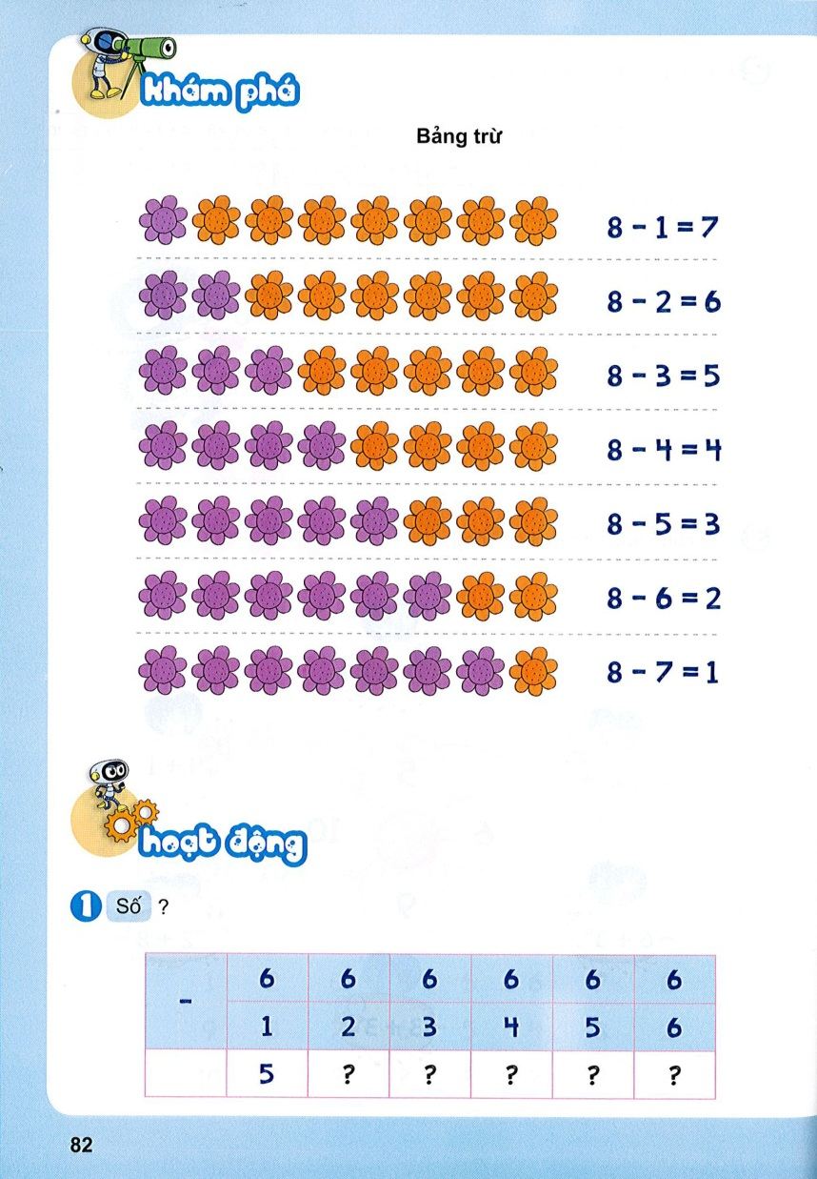
Bảng trừ
8 – 1 =
7
8 – 2 =
6
8 – 3 =
5
8 – 4 =
4
8 – 5 =
3
8 – 6 =
2
8 – 7 =
1

Slide 24
4
3
2
1
0

Slide 25
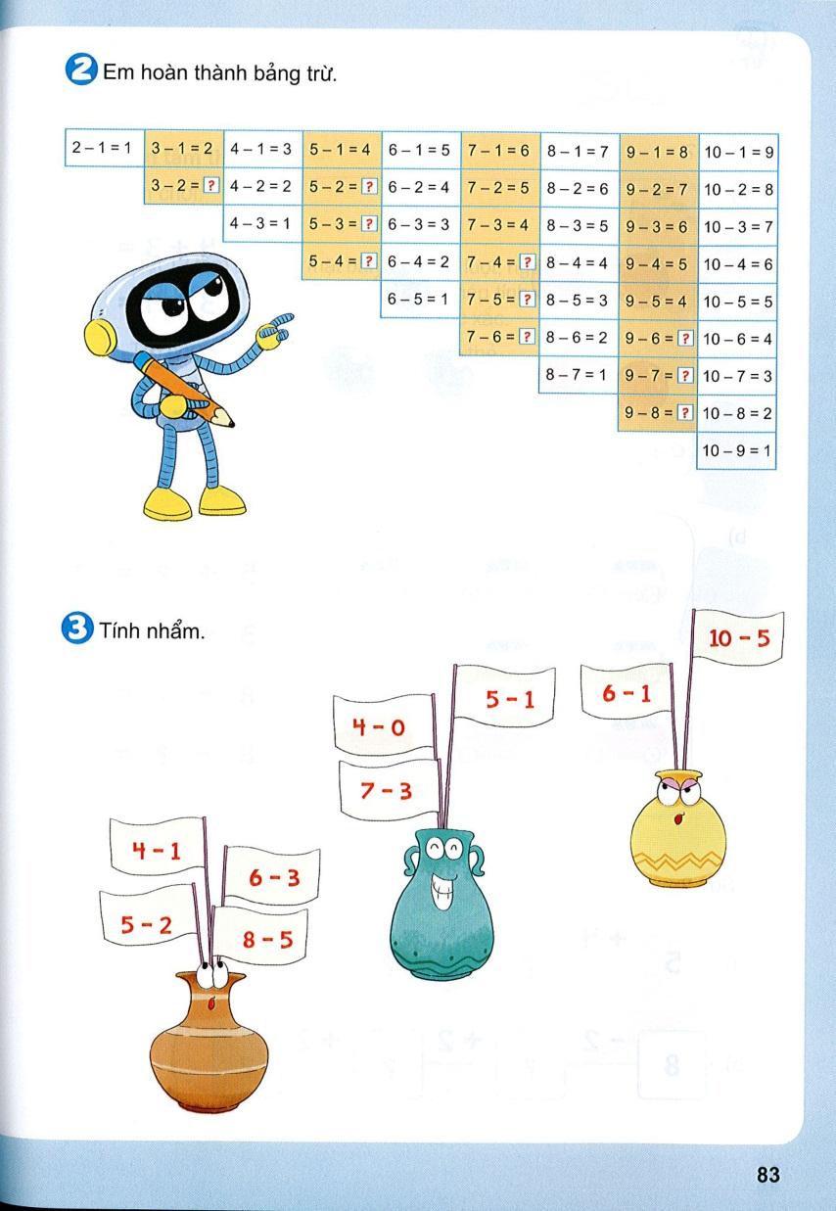
1
3
2
1
3
2
1
3
2
1

Slide 26
5
5
4
4
4
3
3
3
3

Slide 27


Tiết 3

Slide 28

MÁI TRƯỜNG TUỔI THƠ

Slide 29

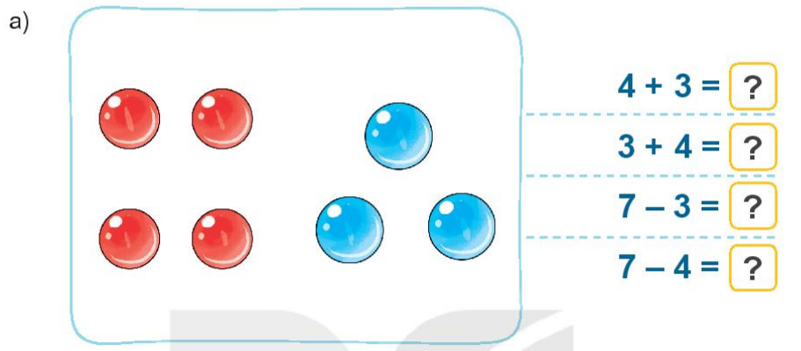
MÁI TRƯỜNG TUỔI THƠ
7
7
4
3

Slide 30
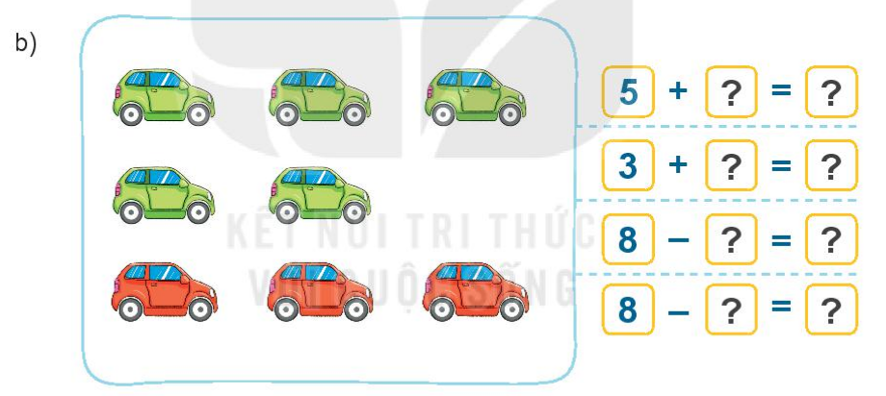
MÁI TRƯỜNG TUỔI THƠ
3
8
5
8
5
3
3
5

Slide 31
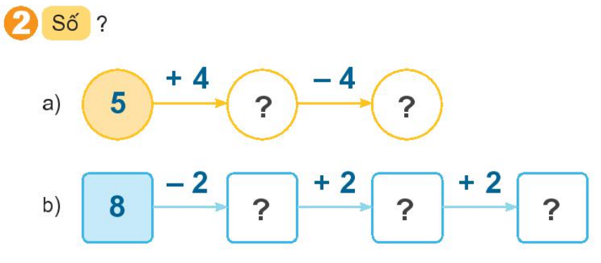
MÁI TRƯỜNG TUỔI THƠ
9
5
6
8
10

Slide 32
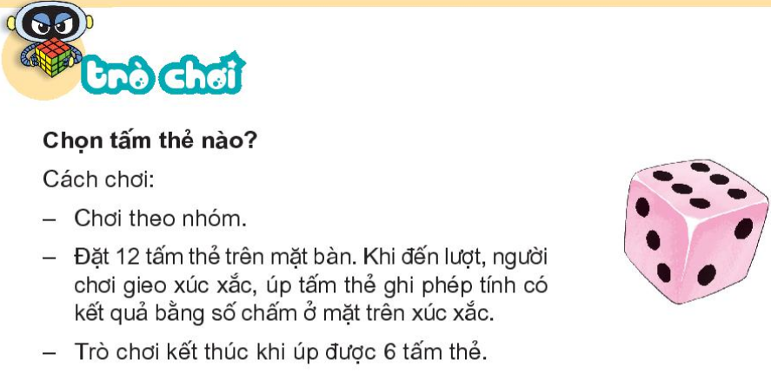
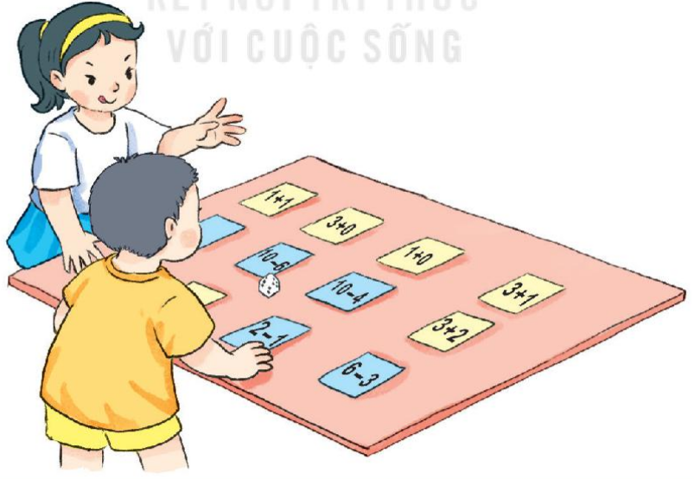
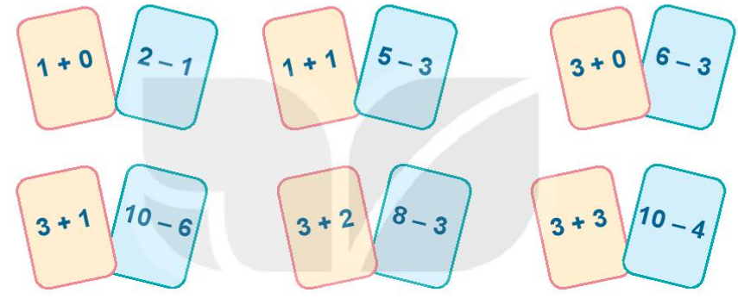
MÁI TRƯỜNG TUỔI THƠ

Slide 33
Biệt
Tạm
Các
Em

